Slide 1
Documento 4

Slide 2
Plantilla Especificación detallada de tareas
Se realizo la especificación de cada tarea de cada etapa con las tareas de cada integrante.
Al separar cada etapa con sus tareas se observo la estimación de tamaño y tiempo de cada tarea de cada integrante en cada fase ya ejecutada.

Slide 3
Plantilla Requerimientos
Se Realizo cada uso de caso.
Se realizo los escenarios de calidad.
Se realizo el diagrama de uso de caso.
Se realizo los requerimientos de atributos de calidad.

Slide 4
Plantilla de Plan de Calidad
Se realizo el objetivo.
Se realizo las actividades y responsables.
Se realizo las métricas de calidad.

Slide 5
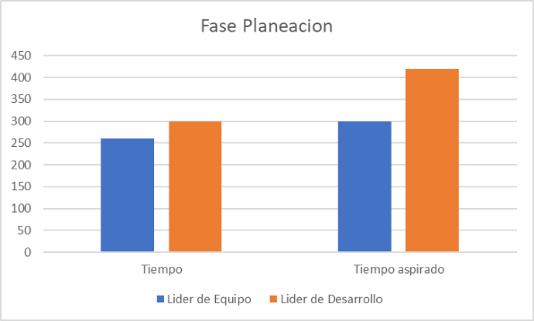
Datos de tiempo por cada integrante

Slide 6
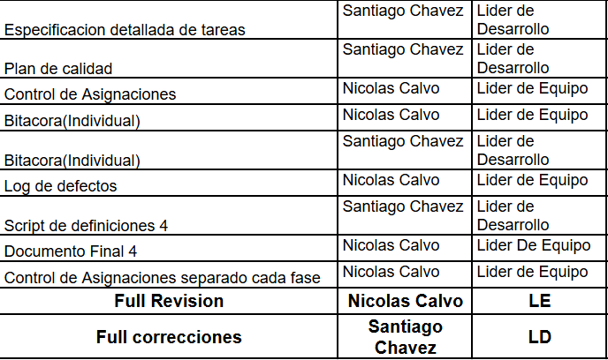
Actividades hechas por cada integrante
Trabajo realizado por el LE: 6 actividades
Trabajo realizado por el LD: 5 actividades

